Slide 1
Тема 9 Интеллектуальная собственность в международном частном праве

Slide 2
План
1 Особенности интеллектуальной собственности как объекта внешнеэкономических отношений
2 Защита интеллектуальной собственности на территории иностранных государств
3 Внешнеэкономические договоры по передаче исключительных прав на объекты интеллектуальной собственности

Slide 3
1 Особенности интеллектуальной собственности как объекта внешнеэкономических отношений

Slide 4
Интеллектуальная собственность
совокупность исключительных прав
на результаты интеллектуальной деятельности,
а также некоторые иные приравненные к ним объекты,
в частности средства индивидуализации участников гражданского оборота и производимой ими продукции.

Slide 5
Объекты интеллектуальной собственности
(результаты интеллектуальной деятельности)
1 Авторского права (произведения науки, литературы и
искусства; программы для ЭВМ; базы данных;
2 Смежных прав (исполнения; фонограммы; вещание
организаций эфирного или кабельного вещания);
3 Патентного права (изобретения; полезные модели;
промышленные образцы);
4 Селекционные достижения;
5 Топологии интегральных микросхем;
6 Секреты производства (ноу-хау);
7 Средства индивидуализации (фирменные наименования,
товарные знаки и знаки обслуживания; наименования мест
происхождения товаров; коммерческие обозначения).

Slide 6


Произведение
совокупность идей, мыслей и образов, получивших в результате творческой деятельности автора свое выражение в доступной для восприятия человеческими чувствами форме
©

Slide 7

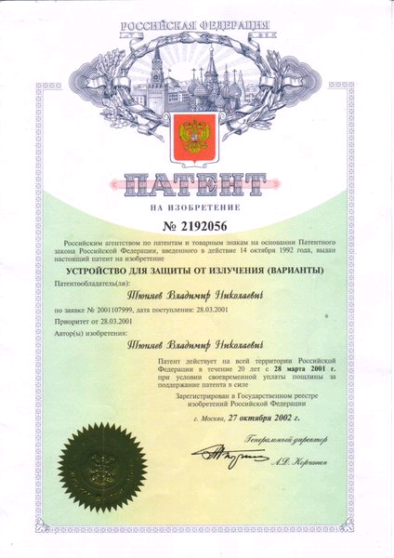
Изобретение
всякий достигнутый человеком творческий результат, сущность которого состоит в нахождении конкретных технических средств решения задачи, возникшей в сфере практической
деятельности

Slide 8
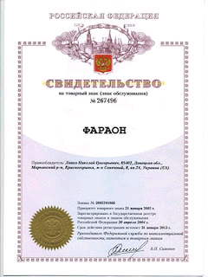

Товарный знак, знак обслуживания
обозначения, служащие для индивидуализации товаров, выполняемых работ или оказываемых услуг юридических или физических лиц

Slide 9
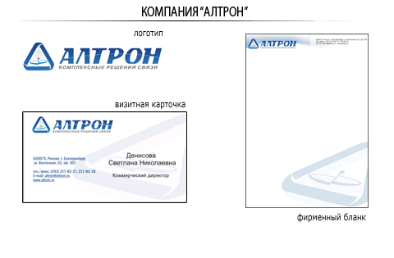
Фирменное наименование
наименование, под которым предприниматель выступает в гражданском обороте и которое индивидуализирует его среди других участников гражданского оборота

Slide 10
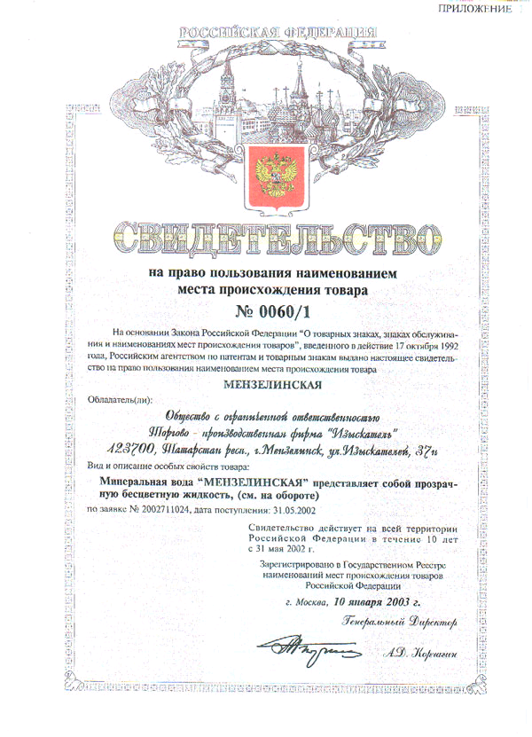

Наименование места происхождения товаров
уникальный объект интеллектуальной собственности,
позволяющий закрепить за производителями региона
(обеспечивающими определенные качества продукции благодаря природным и/или людским ресурсам)
права на данное наименование

Slide 11

Коммерческое обозначение
средство индивидуализации торговых, промышленных и других предприятий

Slide 12
Содержание исключительных прав
Лицо, обладающие исключительным правом на результат интеллектуальной деятельности или на средство индивидуализации (правообладатель), вправе использовать такой результат или такое средство по своему усмотрению любым не противоречащим закону способом.
Правообладатель может распоряжаться исключительным правом на результат интеллектуальной деятельности или на средство индивидуализации
Правообладатель может по своему усмотрению разрешать или запрещать другим лицам использование результата интеллектуальной деятельности или средства индивидуализации. Отсутствие запрета не считается согласием (разрешением).
Другие лица не могут использовать соответствующие результат интеллектуальной деятельности или средство индивидуализации без согласия правообладателя

Slide 13
Территориальный характер прав на интеллектуальную собственность
эти права возникаю на территории одного государства
2) в соответствии с его законодательством (в РФ для иностранцев установлен национальный режим),
3) исключительные права автора защищаются только на территории этого государства
4)исключительные права автора не
защищаются на территории других государств

Slide 14
2 Защита интеллектуальной собственности на территории иностранных государств

Slide 15
Цель международных договоров
защита прав на интеллектуальную собственность за границей

Slide 16
Общие принципы защиты прав на произведения
Исключительные права на произведения, возникшие на территории одного государства, подлежат защите на территории другого только при наличии соответствующего международного договора между этими государствами
Личные (нематериальные) права на произведения (право на имя, право на название) защищаются на территории любого из государств без специальных международных договоров

Slide 17
Основные международные договоры в области авторского права
1) Бернская конвенция по охране литературных и художественных произведений от 9 сентября 1886 г.
2) Всемирная конвенция об авторском праве от 6 сентября 1952 г.
3) Соглашение СНГ о сотрудничестве в области охраны авторского права и смежных прав от 24 сентября 1993 г.

Slide 18
Бернская конвенция по охране литературных и художественных произведений от 9 сентября 1886 г. ( в ред.28.09.1979 г.)
- 160 государств- участников (Россия -1995г.)
Авторам из числа граждан-участников Конвенции предоставляется национальный режим на территории других государств Бернского союза
Права иностранных граждане государств, не входящих в Бернский союз, охраняются на их территории, если их произведения впервые были опубликованы в одной из стран Бернского союза.

Slide 19
Бернская конвенция по охране литературных и художественных произведений от 9 сентября 1886 г. ( в ред.28.09.1979 г.)
3) охрана неопубликованных произведений предоставляется только гражданам государств, входящих в союз
4) Конвенция устанавливает требование получения согласия автора или других обладателей авторского права на опубликование произведения и предусматривает выплату гонорара.
5) Конвенция имеет обратную силу.

Slide 20
Всемирная конвенция об авторском праве от 6 сентября 1952 г.
(99 государств)
Если на каком-нибудь произведении есть знак ©, то авторские права охраняются в странах-участниках. При необходимости издания такого произведения государство должно обратиться к другому государству или организации, чье название стоит рядом с этим знаком
В авторское право включено исключительное право на перевод

Slide 21
Соглашение СНГ о сотрудничестве в области охраны авторского права и смежных прав от 24 сентября 1993 г.
(12 государств)
Обязательство государств присоединиться к Всемирной конвенции
Сроки охраны авторского права устанавливаются в соответствии с законодательством того государства-участника, которое предоставляет охрану, однако, оно не обязано обеспечивать охрану в течение срока более продолжительного, чем срок охраны, установленный в другом соответствующем государстве-участнике
Государства-участники обязались проводить совместную работу по борьбе с незаконным использованием объектов авторского права и смежных прав и через свои компетентные организации содействовать разработке конкретных программ и мероприятий

Slide 22
Общие принципы защиты прав на изобретения и объекты индивидуализации
Права на изобретения, возникшие на территории одного государства, подлежат защите на территории другого при следующих условиях:
1) наличия соответствующего международного договора между этими государствами и
2) регистрации таких прав в установленном порядке на территории того государства, где испрашивается защита, в соответствии с международными договорами

Slide 23
Основные международные договоры в области патентного права
Договор о патентной кооперации от 19 июня 1970 г. ( в ред. от 3.10.2001 г.)
Евразийская патентная конвенция от
9 сентября 1994 г.

Slide 24
Договор о патентной кооперации от 19 июня 1970 г. ( в ред. от 3.10.2001 г.)
128 государств
Предназначен для того, чтобы «упростить и сделать более экономичным получение охраны изобретений, когда такая охрана испрашивается в нескольких странах» Международная заявка подается в одном государстве. Заявка на международную регистрацию передается во Всемирную организацию интеллектуальной собственности.
не предусматривает выдачу «международного патента», поскольку такого не существует, и выдача патента является прерогативой каждого национального или регионального органа власти

Slide 25
Евразийская патентная конвенция от
9 сентября 1994 г.
(9 государств)
1) Предусматривает получение единого патента на изобретение

Slide 26
Основные международные договоры в области права на средства индивидуализации
1) Парижская конвенция по охране промышленной собственности от 20 марта 1883 г. (в ред. 2.10.1979 г.)
2) Мадридское соглашение о международной регистрации знаков от 14 апреля 1891 г.

Slide 27
Парижская конвенция по охране промышленной собственности от 20 марта 1883 г.
(в ред. 2.10.1979 г.)
- 170 государств
устанавливает национальный режим для граждан участников договора,
устанавливает правило «конвенционного приоритета».

Slide 28
Мадридское соглашение о международной регистрации знаков от 14 апреля 1891 г.
(в ред.от 14.07.1967 г.)
53 государства
1) Предусматривает возможность регистрации товарного знака в специальном бюро в г.Женева без регистрации его в каждом из государств

Slide 29
Двусторонние договоры
Соглашение между Правительством РФ и Правительством КНР в области охраны прав интеллектуальной собственности от 25 апреля 1996 г.

Slide 30
Соглашение между Правительством РФ и Правительством КНР в области охраны прав интеллектуальной собственности от 25 апреля 1996 г.
согласование вопросов, связанных с охраной прав интеллектуальной собственности, а также содействие подписанию конкретных соглашений между соответствующими органами и организациями обоих государств о сотрудничестве в охране прав интеллектуальной собственности в области науки и техники, патентов, товарных знаков, авторского права и в других областях;
обмен информацией о законодательстве в области интеллектуальной собственности;
обмен патентной информацией, а также опытом ее обработки и использования;
обмен опытом и обсуждение возможностей унификации процедур экспертизы объектов промышленной собственности;

Slide 31
Соглашение между Правительством РФ и Правительством КНР в области охраны прав интеллектуальной собственности от 25 апреля 1996 г.
подготовку и повышение профессиональной квалификации кадров в области охраны прав интеллектуальной собственности, обмен опытом этой работы;
обмен опытом международного сотрудничества и информацией относительно участия каждой из Сторон в многосторонних международных договорах по охране прав интеллектуальной собственности, а также относительно реализации этих договоров;
регулярный обмен информацией о состоянии торгово - экономического и научно-технического сотрудничества между двумя странами, особенно информацией по вопросам передачи технологий, способствующий непрерывному развитию и расширению передачи технологий;
организацию выставок, включающих тематику, связанную с интеллектуальной собственностью, а также семинаров и совещаний по вопросам технического обмена и охраны прав интеллектуальной собственности

Slide 32
3 Внешнеэкономические договоры по передаче исключительных прав на объекты интеллектуальной собственности

Slide 33
Договор об отчуждении исключительных прав
одна сторона (правообладатель) передает или обязуется передать принадлежащее ей исключительное право
на результат интеллектуальной деятельности
или на средство индивидуализации в полном объеме
другой стороне (приобретателю).

Slide 34
Лицензионный договор
одна сторона - обладатель исключительного права на результат интеллектуальной деятельности или на средство индивидуализации (лицензиар)
предоставляет или обязуется предоставить другой стороне (лицензиату) право использования такого результата или такого средства в предусмотренных договором пределах

Slide 35
Договор коммерческой концессии
одна сторона (правообладатель) обязуется предоставить другой стороне (пользователю) за вознаграждение на срок или без указания срока право использовать в предпринимательской деятельности пользователя комплекс исключительных прав, принадлежащих правообладателю, в том числе право:
на фирменное наименование и (или) коммерческое обозначение пра­вообладателя;
охраняемую коммерческую информацию;
другие предусмотренные договором объекты исключительных прав - то­варный знак, знак обслуживания и т. д.

Slide 36
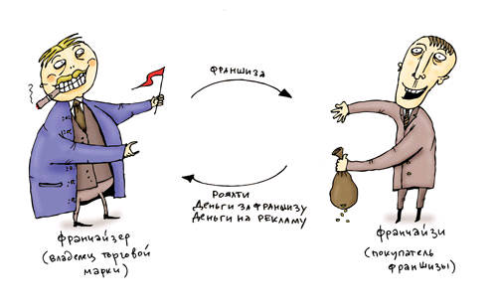
Договор коммерческой концессии = франчайзинг

Slide 37
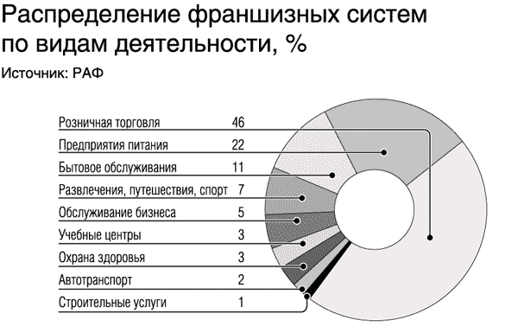
2009 г.

Slide 38
Отличие договора коммерческой концессии от лицензионного договора
1. Предмет договора, т.е. то, что передается по договору. По договору коммерческой концессии передается комплекс принадлежащих правообладателю исключительных прав, включающий право на товарный знак, знак обслуживания, а также права на другие предусмотренные договором объекты исключительных прав, в частности на коммерческое обозначение, секрет производства (ноу-хау). По лицензионному договору передаются любые исключительные права на любые объекты интеллектуальной собственности.

Slide 39
Отличие договора коммерческой концессии от лицензионного договора
2. Цель. По договору коммерческой концессии комплекс прав передается для использования в предпринимательской деятельности. Для лицензионного договора цель использования прав лицензиатом значения не имеет, хотя и может обозначаться в договоре.
3. Стороны. Сторонами договора коммерческой концессии могут быть только коммерческие организации или индивидуальные предприниматели. Сторонами лицензионного договора могут быть любые лица.
4. Возмездность. Договор коммерческой концессии может быть только возмездным. Лицензионный договор может быть и безвозмездным, если это прямо в нем предусмотрено.

Slide 40
Отличие договора коммерческой концессии от лицензионного договора
5. Содержание (условия) договора:
а) контроль деятельности лица, которому передаются права. По договору коммерческой концессии это обязанность правообладателя. И дело даже не в том, что от этого пострадает сам правообладатель, дело в том, что может быть введен в заблуждение потребитель, рассчитывая на приобретение товаров или услуг определенного качества. В свою очередь это подкрепляется обязанностью пользователя соблюдать все инструкции и указания правообладателя и предоставлять потребителям весь комплекс дополнительных услуг, которые бы они получали, если бы обратились непосредственно к правообладателю. Такое же положение в лицензионном договоре может быть предусмотрено по желанию сторон.

Slide 41
Отличие договора коммерческой концессии от лицензионного договора
б) обязательство не конкурировать на оговоренной территории. По договору коммерческой концессии правообладатель и пользователь могут не только оговорить территорию, на которой они не должны конкурировать друг с другом, но и ограничить право пользователя заключать подобные договоры с другими пользователями. В лицензионном договоре также может быть предусмотрено ограничение территории, в этом случае договор приобретает характер исключительной лицензии. Однако, что касается запрета заключать аналогичные лицензионные договоры с другими лицензиарами - такое условие в лицензионных договорах, как правило, не предусматривается.
в)заключение сублицензионных и субконцессионных договоров. В договоре коммерческой концессии может быть установлена обязанность предоставить необходимое количество субконцессий. В лицензионном договоре такой обязанности обычно не предусматривают. Более того, заключение сублицензионного договора должно быть разрешено лицензиату.

Slide 42
Отличие договора коммерческой концессии от лицензионного договора
6. Заключение договора на новый срок. Договор коммерческой концессии предполагает преимущественное право пользователя на заключение нового договора на новый срок с правообладателем. В случае отказа правообладателя от заключения договора на новый срок он не может заключать на данной территории подобные договоры с другими пользователями в течение трех лет. Прекращение лицензионного договора не влечет такие последствия.

Slide 43
Отличие договора коммерческой концессии от лицензионного договора
7. Субсидиарная (дополнительная) ответственность правообладателя по требованиям о качестве товаров и услуг, оказываемых пользователем по договору коммерческой концессии. На лицензиара ответственность за качество товаров и услуг лицензиата не распространяется.

Slide 44
Отличие договора коммерческой концессии от лицензионного договора
Т.о., можно сказать, что договор коммерческой концессии заключается для того, чтобы встроить новое звено в цепочку успешного бизнеса, при этом концессионер (пользователь) имеет очень мало свободы, но может рассчитывать на постоянную помощь правообладателя, консультации, техническое содействие и т.д. Лицензионный договор может заключаться на гораздо большее количество объектов интеллектуальной собственности и предполагает большую свободу лицензиата (пользователя) в использовании переданных исключительных прав.

Slide 45
Применимое право к договорам по распоряжению интеллектуальной собственности
Ст. 1211 ГК РФ
1. При отсутствии соглашения сторон о подлежащем применению праве к договору применяется право страны, с которой договор наиболее тесно связан.
2. Правом страны, с которой договор наиболее тесно связан, считается, если иное не вытекает из закона, условий или существа договора либо совокупности обстоятельств дела, право страны, где находится место жительства или основное место деятельности стороны, которая осуществляет исполнение, имеющее решающее значение для содержания договора.
3. Стороной, которая осуществляет исполнение, имеющее решающее значение для содержания договора, признается, если иное не вытекает из закона, условий или существа договора либо совокупности обстоятельств дела, сторона, являющаяся, в частности:
1) продавцом - в договоре купли-продажи;
16) правообладателем - в договоре коммерческой концессии;
19) лицензиаром - в лицензионном договоре.

